Slide 1
Tämä koulutus on osa Opintokeskus Siviksen opetusohjelmaa.

Slide 2
Sivis on järjestöjen oppilaitos

Slide 3
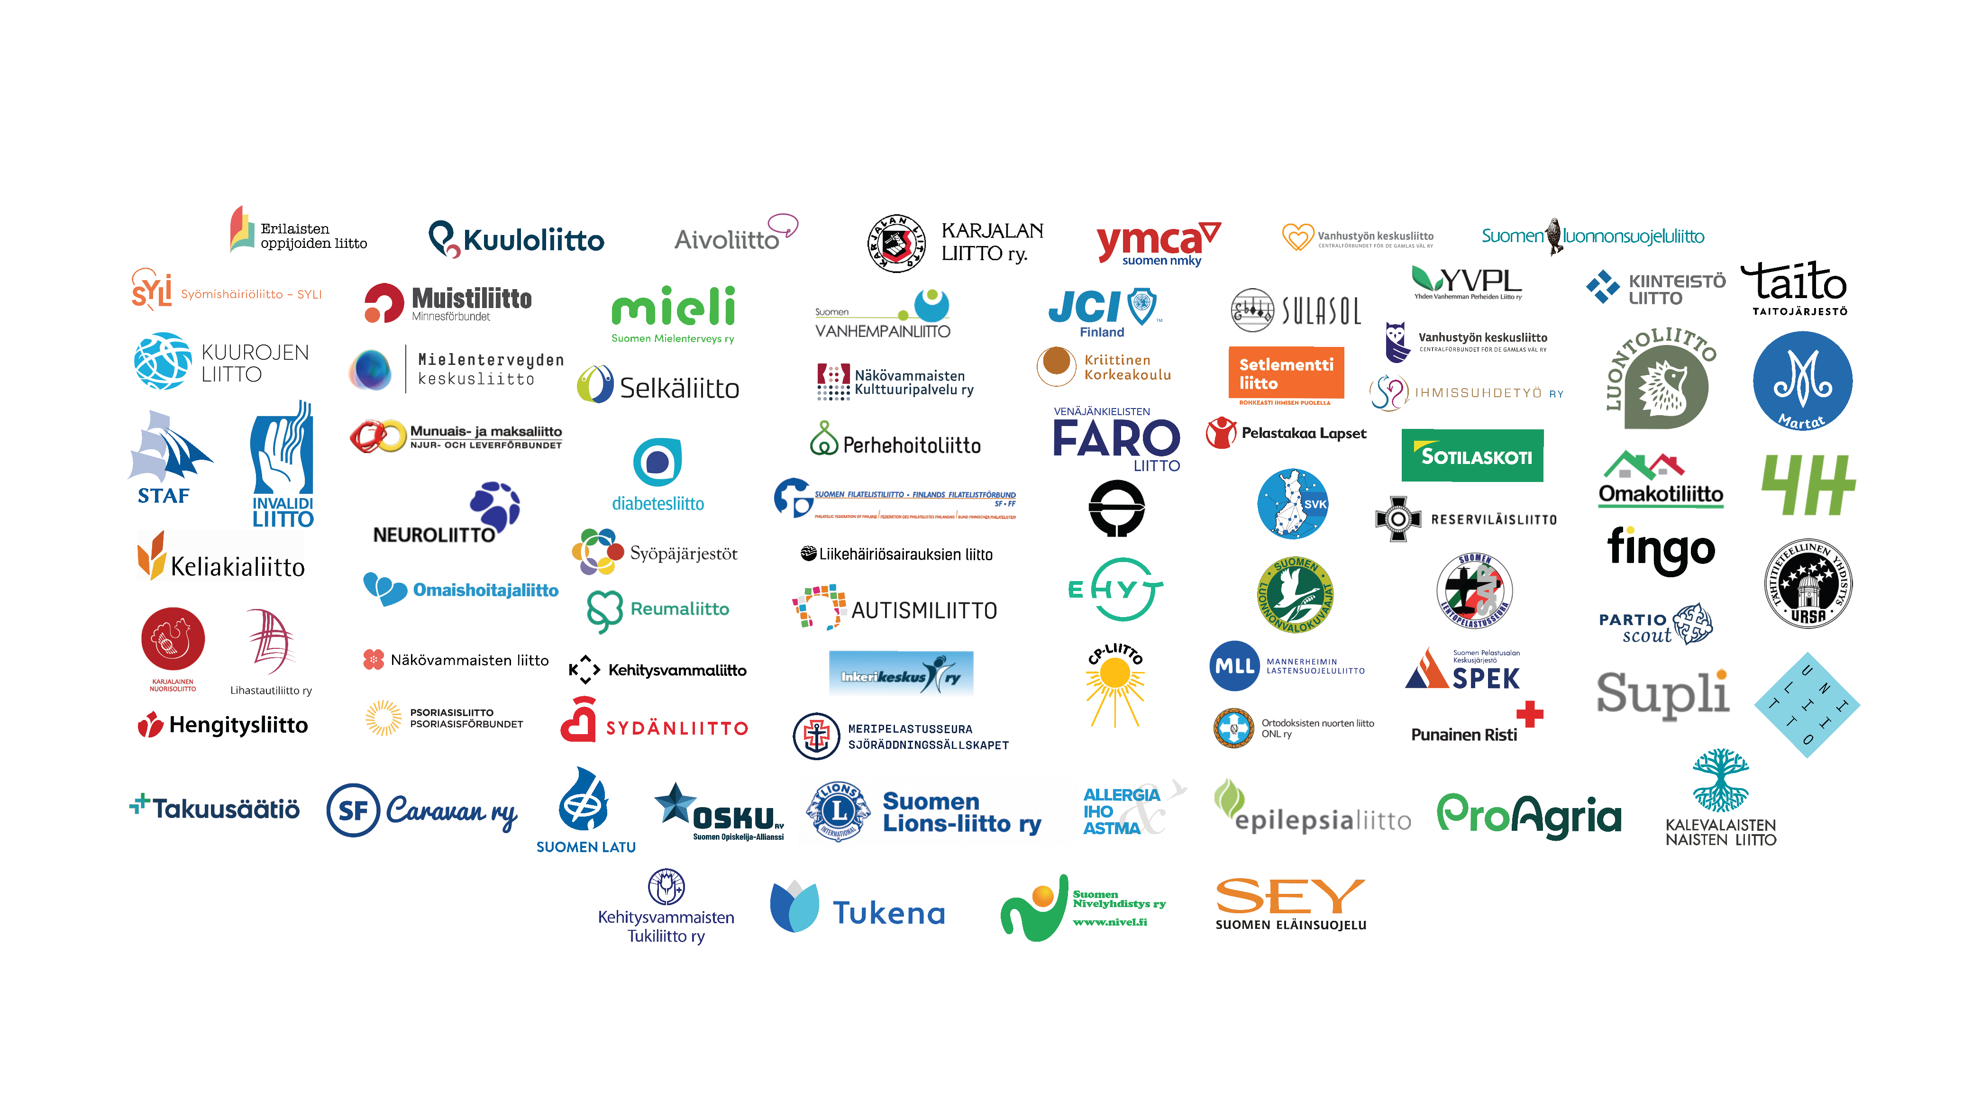
Siviksen jäsenjärjestöt
Tutustu kaikkiin Siviksen jäsenjärjestöihin verkkosivustollamme.

